Slide 1


賽局與策略
Game theory and Strategy
教授:李永銘 老師
XXXXXXXXXXX
第四組
陳玉瑛 資管專一 0763405
莊 寧 資管專一 0763406
徐欣慧 資管專一 0763417
陳煒群 資管專一 0763418
報告日期：2019/4/13

Slide 2

大 綱
一
四
個案背景
三
狀況
C
二
五
狀況
B
狀況
A
Q&A
賽局與策略
2

Slide 3
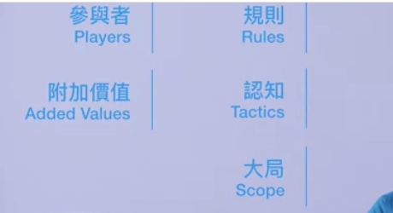
Parts
Notes:
https://zh-tw.coursera.org/lecture/game-theory-and-business-strategy/ke-cheng-ying-pian-fen-xi-sai-ju-de-wu-ge-ji-ben-yuan-su-Lzn8c

Slide 4
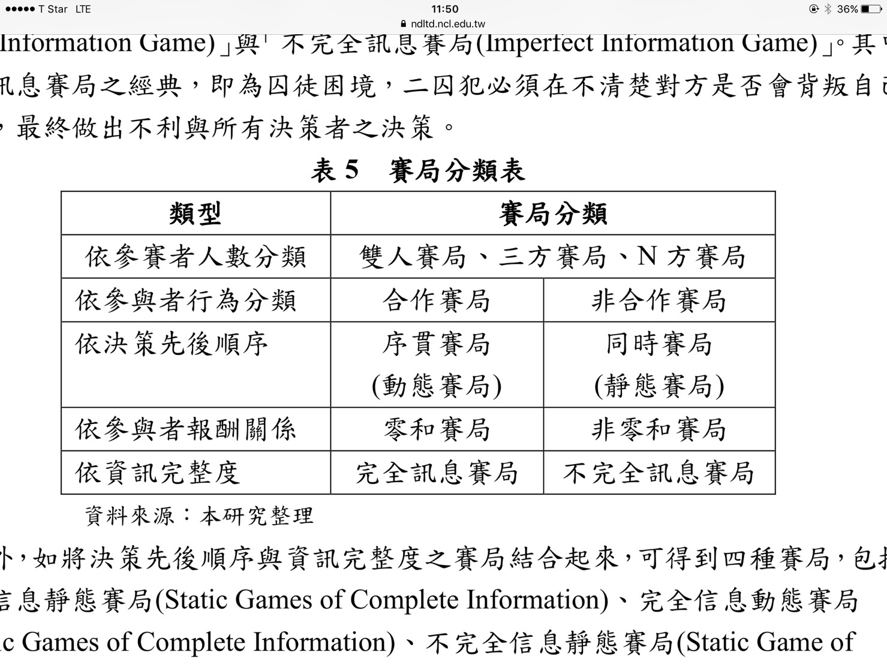
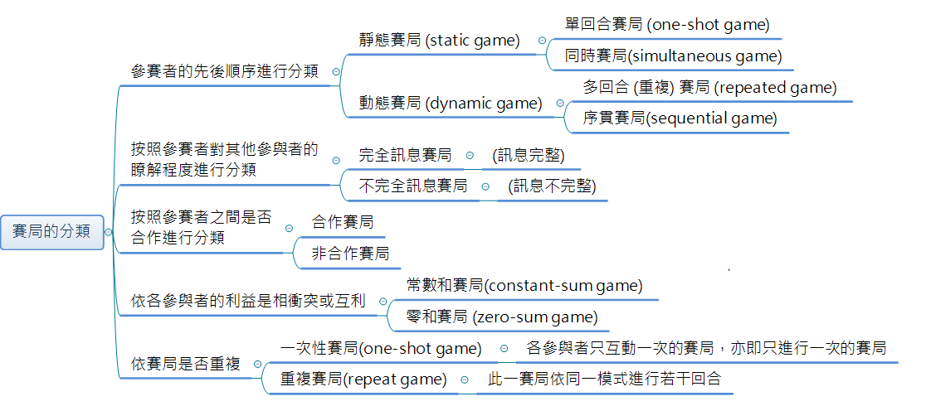
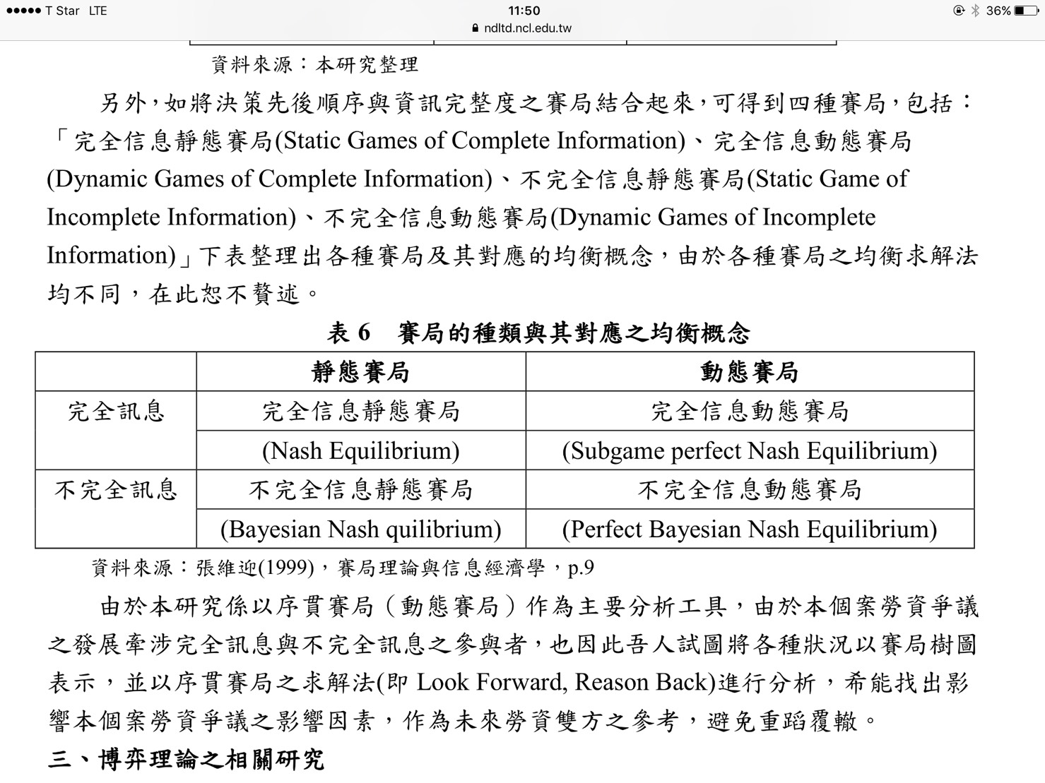
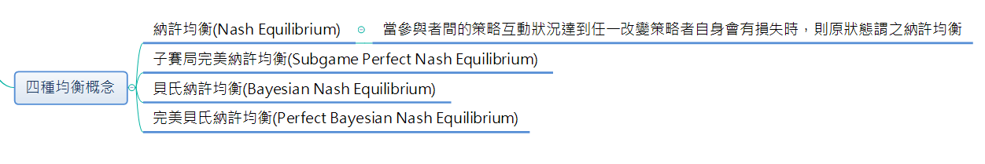
Introduction: strategic thinking, competition strategy, and game theory
Static game
Best response strategy ＆amp; Nash Equilibrium
Mixed Strategy
Dynamic game
Backward induction ＆amp; Sub-game perfect Nash equilibrium
Repeated game
Trigger strategy
Static game with incomplete information
Bayesian Nash Equilibrium
The Revelation Principle
Dynamic game with incomplete information
Signaling game
Adverse selection, screening mechanism
Applications in marketing: advertising ＆amp; channel
Applications Operations: pricing, quality, supply chain
Applications in R＆amp;D: Innovation race ＆amp; incentives
Applications in E-Commerce: Online bargaining ＆amp; auctions

Slide 5
大 綱
一
四
個案背景
三
狀況
C
二
五
狀況
B
狀況
A
Q&A
XXXX
5

Slide 6
個案說明
YOUR TITTLE HERE
23%
61%
有中国最大的原创PPT素材站有中国最强的PPT制作团队
有中国最大的原创PPT素材站有中国最强的PPT制作团队
48%
有中国最大的原创PPT素材站有中国最强的PPT制作团队
有中国最大的原创PPT素材站有中国最强的PPT制作团队
36%
6

Slide 7


個案說明
自首
不承認
自首
(1年刑期， 1年刑期)
(1年刑期， 1年刑期)
不承認
(1年刑期， 1年刑期)
(1年刑期， 1年刑期)
7

Slide 8
大 綱
一
四
個案背景
三
狀況
C
二
五
狀況
B
狀況
A
Q&A
XXXX
8

Slide 9
個案說明
YOUR TITTLE HERE
23%
61%
有中国最大的原创PPT素材站有中国最强的PPT制作团队
有中国最大的原创PPT素材站有中国最强的PPT制作团队
48%
有中国最大的原创PPT素材站有中国最强的PPT制作团队
有中国最大的原创PPT素材站有中国最强的PPT制作团队
36%
9

Slide 10
個案說明
自首
不承認
自首
(1年刑期， 1年刑期)
(1年刑期， 1年刑期)
不承認
(1年刑期， 1年刑期)
(1年刑期， 1年刑期)
10

Slide 11
大 綱
一
四
個案背景
三
狀況
C
二
五
狀況
B
狀況
A
Q&A
XXXX
11

Slide 12
個案說明
YOUR TITTLE HERE
23%
61%
有中国最大的原创PPT素材站有中国最强的PPT制作团队
有中国最大的原创PPT素材站有中国最强的PPT制作团队
48%
有中国最大的原创PPT素材站有中国最强的PPT制作团队
有中国最大的原创PPT素材站有中国最强的PPT制作团队
36%
12

Slide 13
個案說明
自首
不承認
自首
(1年刑期， 1年刑期)
(1年刑期， 1年刑期)
不承認
(1年刑期， 1年刑期)
(1年刑期， 1年刑期)
13

Slide 14
大 綱
一
四
個案背景
三
狀況
C
二
五
狀況
B
狀況
A
Q&A
XXXX
14

Slide 15
個案說明
YOUR TITTLE HERE
23%
61%
有中国最大的原创PPT素材站有中国最强的PPT制作团队
有中国最大的原创PPT素材站有中国最强的PPT制作团队
48%
有中国最大的原创PPT素材站有中国最强的PPT制作团队
有中国最大的原创PPT素材站有中国最强的PPT制作团队
36%
15

Slide 16
個案說明
自首
不承認
自首
(1年刑期， 1年刑期)
(1年刑期， 1年刑期)
不承認
(1年刑期， 1年刑期)
(1年刑期， 1年刑期)
16

Slide 17
大 綱
一
四
個案背景
三
狀況
C
二
五
狀況
B
狀況
A
Q&A
XXXX
17

Slide 18
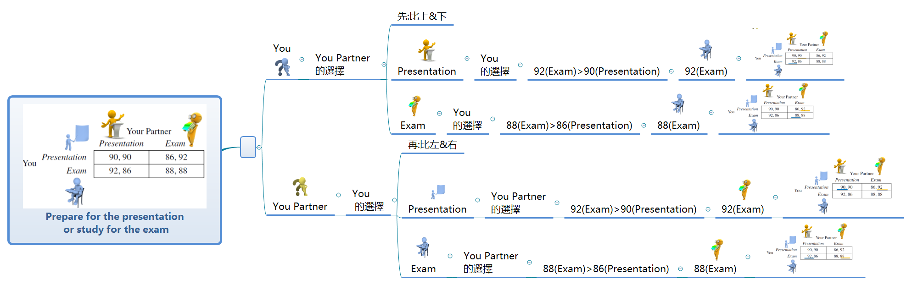
18

Slide 19
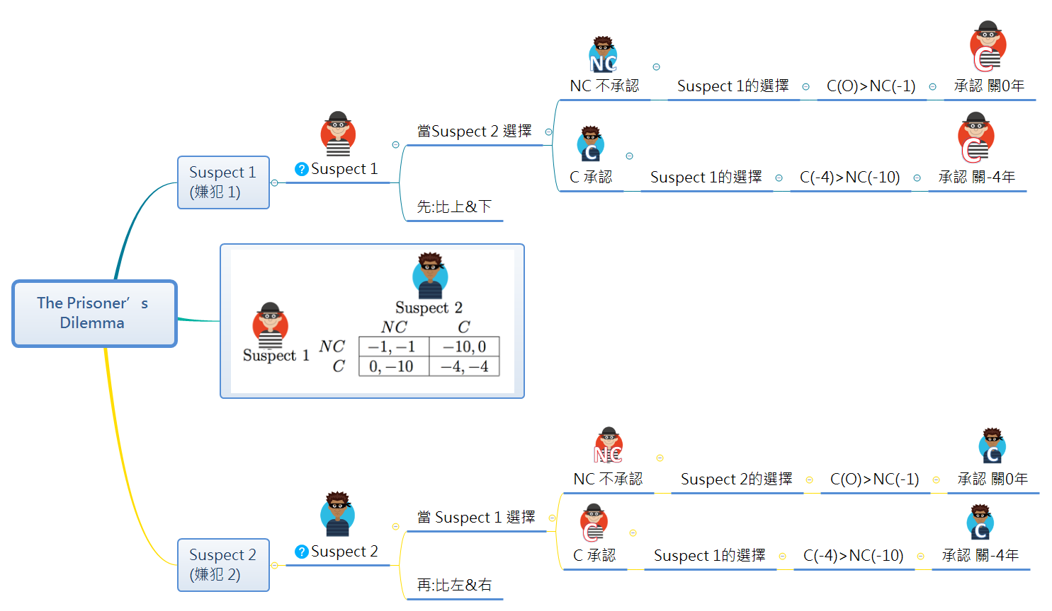
19

Slide 20
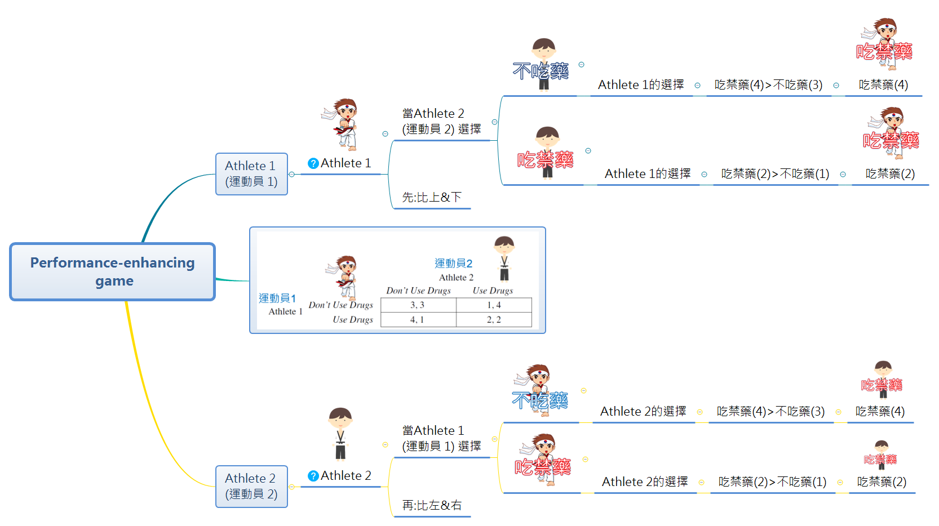
20

Slide 21
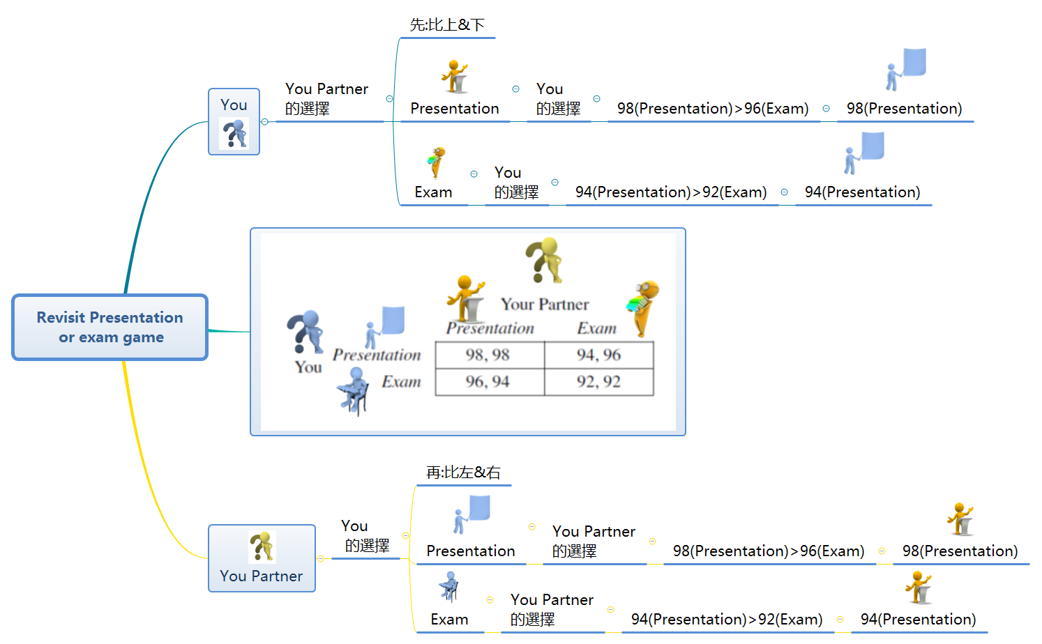
21

Slide 22
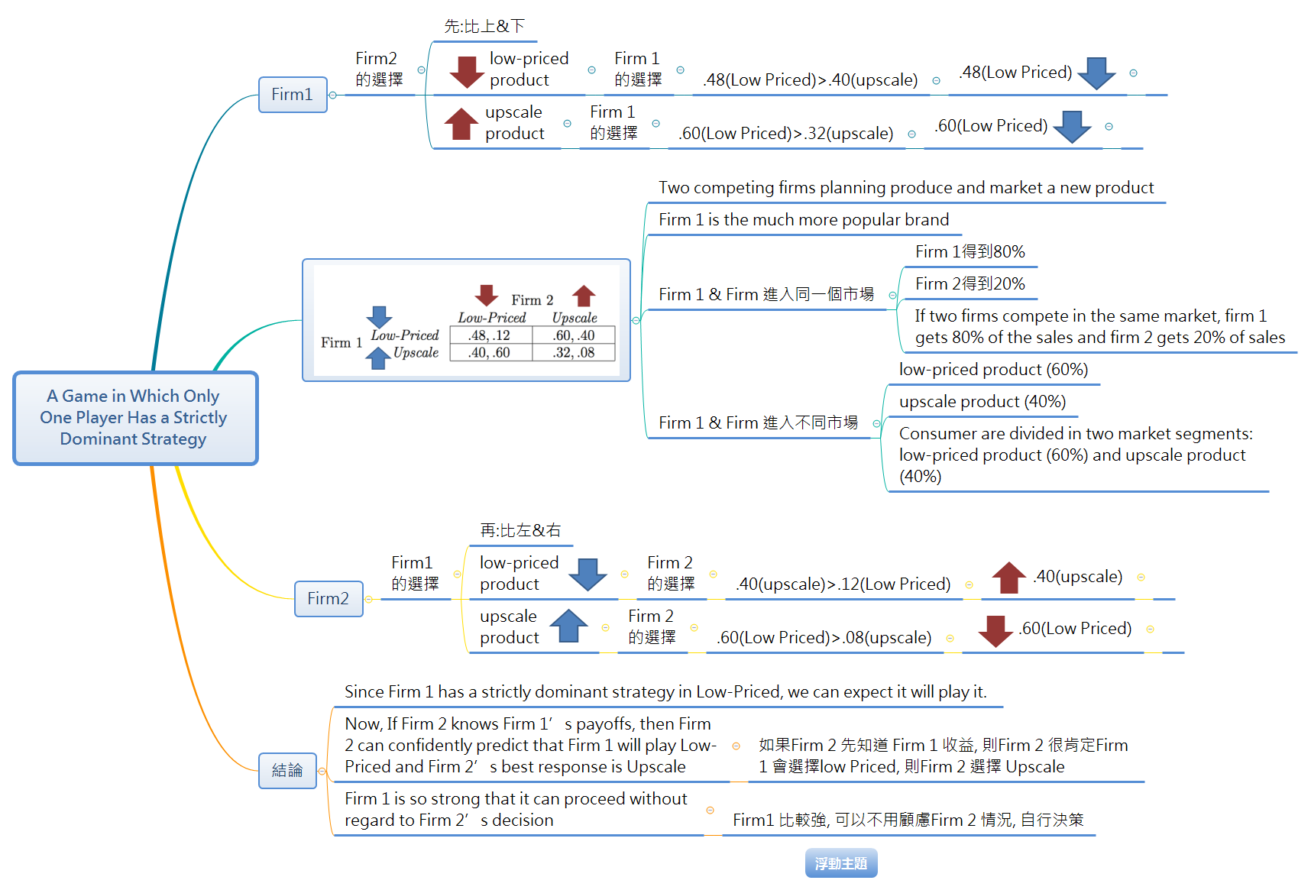
22

Slide 23
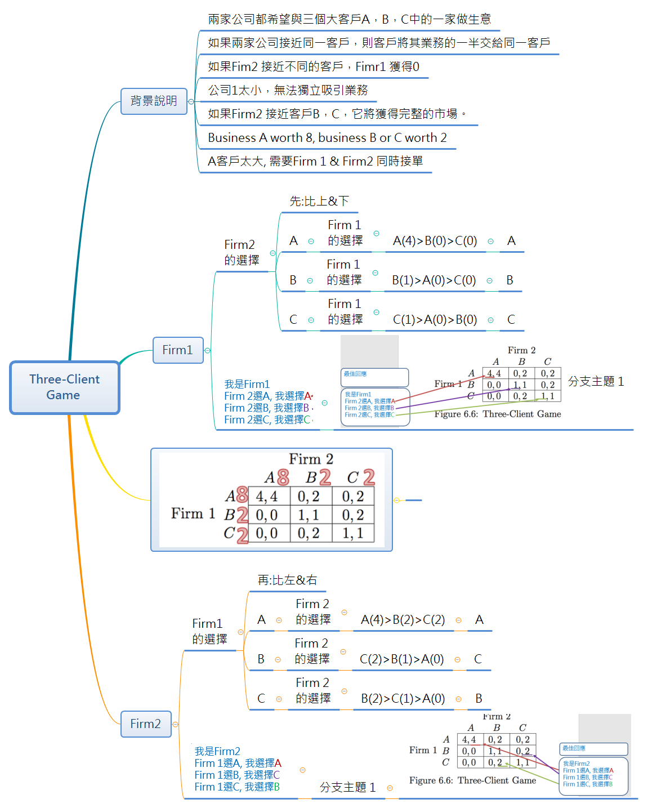
23

Slide 24
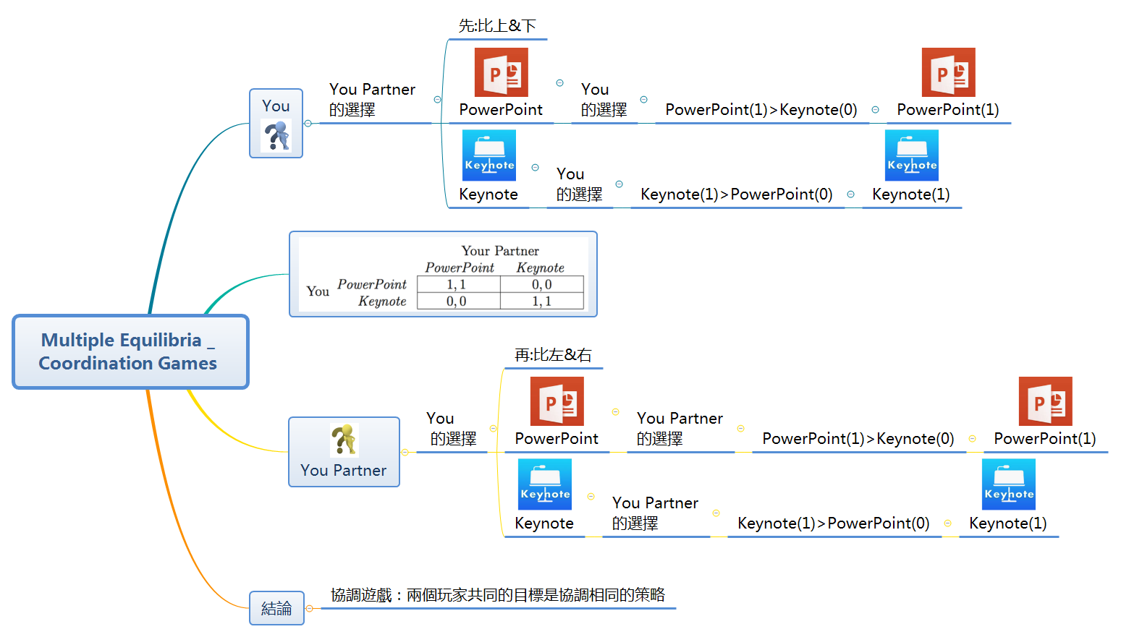

Slide 25
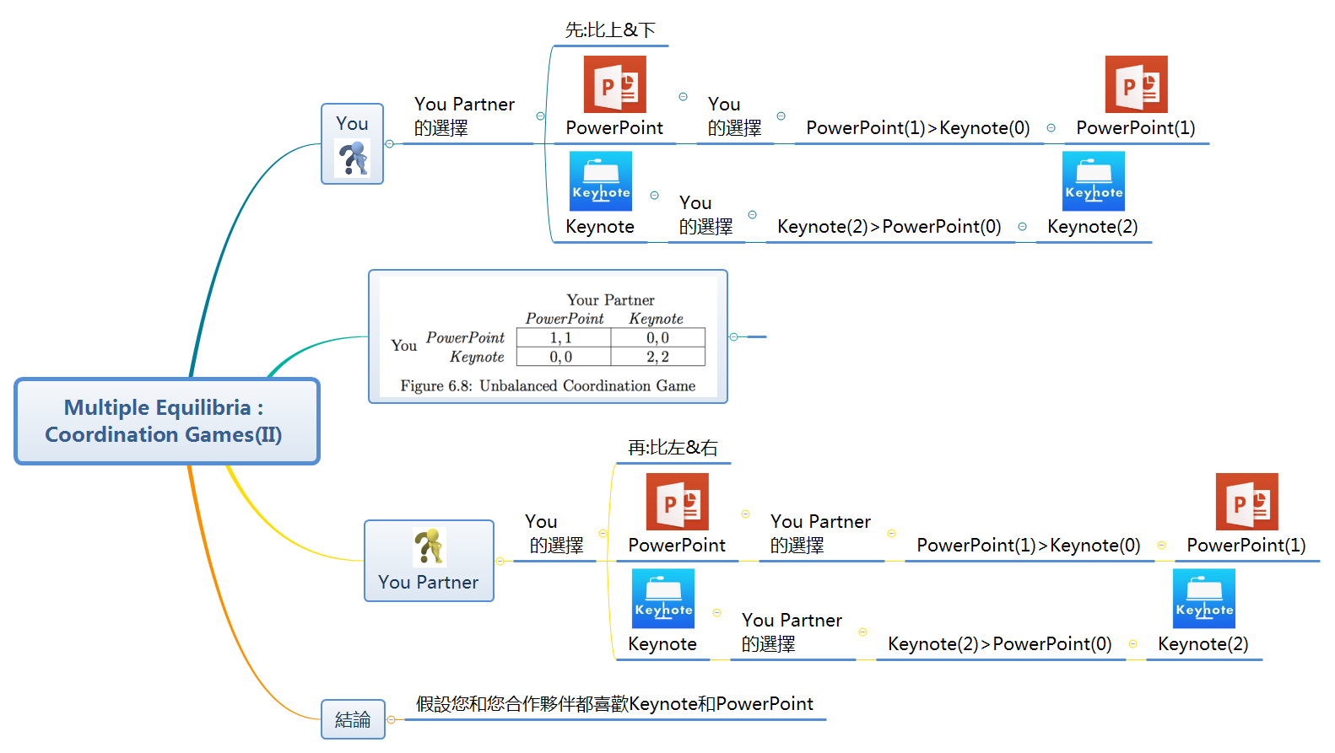

Slide 26
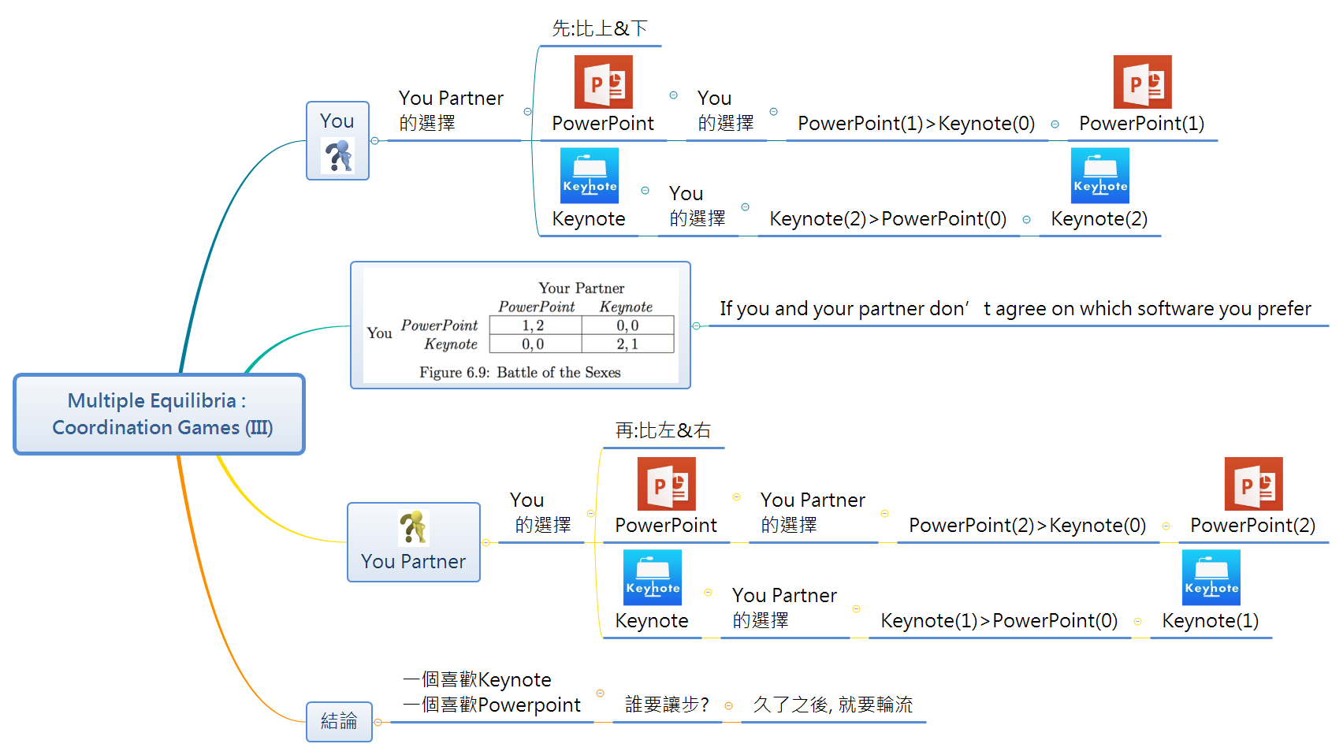

Slide 27
四项并列关系图表
在此添加标题
1
2
在此添加标题
有中国最大的原创PPT素材站有中国最强的PPT制作团队
有中国最大的原创PPT素材站有中国最强的PPT制作团队
在此添加标题
3
4
在此添加标题
有中国最大的原创PPT素材站有中国最强的PPT制作团队
有中国最大的原创PPT素材站有中国最强的PPT制作团队
27

Slide 28
立体箭头递进关系图表
在此添加标题
在此添加标题
有中国最大的原创PPT素材站有中国最强的PPT制作团队
有中国最大的原创PPT素材站有中国最强的PPT制作团队
04
02
ITEM
ITEM
01
03
ITEM
ITEM
在此添加标题
在此添加标题
有中国最大的原创PPT素材站有中国最强的PPT制作团队
有中国最大的原创PPT素材站有中国最强的PPT制作团队
28

Slide 29
六项并列关系图表
在此添加标题
在此添加标题
有中国最大的原创PPT素材站有中国最强的PPT制作团队
有中国最大的原创PPT素材站有中国最强的PPT制作团队
OPTION 01
OPTION 06
在此添加标题
在此添加标题
有中国最大的原创PPT素材站有中国最强的PPT制作团队
OPTION 02
OPTION 05
有中国最大的原创PPT素材站有中国最强的PPT制作团队
OPTION 03
OPTION 04
在此添加标题
在此添加标题
有中国最大的原创PPT素材站有中国最强的PPT制作团队
有中国最大的原创PPT素材站有中国最强的PPT制作团队
29

Slide 30
简约对比关系图表
YOUR TITTLE HERE
23%
61%
有中国最大的原创PPT素材站有中国最强的PPT制作团队
有中国最大的原创PPT素材站有中国最强的PPT制作团队
48%
有中国最大的原创PPT素材站有中国最强的PPT制作团队
有中国最大的原创PPT素材站有中国最强的PPT制作团队
36%
30

Slide 31
质感箭头并列关系图表
YOUR TITTLE HERE
TITTLE HERE
01
04
ITEM
ITEM
02
03
ITEM
ITEM
在此添加标题
在此添加标题
在此添加标题
在此添加标题
有中国最大的原创PPT素材站有中国最强的PPT制作团队
有中国最大的原创PPT素材站有中国最强的PPT制作团队
有中国最大的原创PPT素材站有中国最强的PPT制作团队
有中国最大的原创PPT素材站有中国最强的PPT制作团队
31

Slide 32
百分比对比关系图表
YOUR TITTLE HERE
67%
有中国最大的原创PPT素材站有中国最强的PPT制作团队
45%
有中国最大的原创PPT素材站有中国最强的PPT制作团队
22%
有中国最大的原创PPT素材站有中国最强的PPT制作团队
37%
有中国最大的原创PPT素材站有中国最强的PPT制作团队
32

Slide 33

四项并列关系图表
在此添加标题
在此添加标题
在此添加标题
在此添加标题
有中国最大的原创PPT素材站有中国最强的PPT制作团队
有中国最大的原创PPT素材站有中国最强的PPT制作团队
有中国最大的原创PPT素材站有中国最强的PPT制作团队
有中国最大的原创PPT素材站有中国最强的PPT制作团队
STEP
1
STEP
2
STEP
3
STEP
4
33

Slide 34
四项并列关系图表
在此添加标题
有中国最大的原创PPT素材站有中国最强的PPT制作团队，有人人都能快速提升的PPT培训。
清晰、美观、创意
有效、超值、保密
在此添加标题
有中国最大的原创PPT素材站有中国最强的PPT制作团队
在此添加标题
有中国最大的原创PPT素材站有中国最强的PPT制作团队
在此添加标题
有中国最大的原创PPT素材站有中国最强的PPT制作团队
在此添加标题
有中国最大的原创PPT素材站有中国最强的PPT制作团队
34

Slide 35
四项并列关系图表
有中国最大的原创PPT素材站有中国最强的PPT制作团队
有中国最大的原创PPT素材站有中国最强的PPT制作团队
在此添加标题
在此添加标题
YOUR TITTLE HERE
有中国最大的原创PPT素材站有中国最强的PPT制作团队
有中国最大的原创PPT素材站有中国最强的PPT制作团队
在此添加标题
在此添加标题
35

Slide 36
五项对比关系图表
100%
90%
90%
80%
有中国最大的原创PPT素材站有中国最强的PPT制作团队
70%
有中国最大的原创PPT素材站有中国最强的PPT制作团队
有中国最大的原创PPT素材站有中国最强的PPT制作团队
有中国最大的原创PPT素材站有中国最强的PPT制作团队
有中国最大的原创PPT素材站有中国最强的PPT制作团队
有中国最大的原创PPT素材站，有中国最强的PPT制作团队，有人人都能快速提升的PPT培训。清晰、美观、创意、有效、超值、保密，是他们为数百家客户带来意想不到的价值。
36

Slide 37




立体相框并列关系图表
在此添加标题
在此添加标题
在此添加标题
在此添加标题
有中国最大的原创PPT素材站有中国最强的PPT制作团队
有中国最大的原创PPT素材站有中国最强的PPT制作团队
有中国最大的原创PPT素材站有中国最强的PPT制作团队
有中国最大的原创PPT素材站有中国最强的PPT制作团队
有中国最大的原创PPT素材站，有中国最强的PPT制作团队，有人人都能快速提升的PPT培训。清晰、美观、创意、有效、超值、保密，是他们为数百家客户带来意想不到的价值。
37

Slide 38
层级关系图表
YOUR TITTLE HERE
01
有中国最大的原创PPT素材站有中国最强的PPT制作团队
02
有中国最大的原创PPT素材站有中国最强的PPT制作团队
03
有中国最大的原创PPT素材站有中国最强的PPT制作团队
有中国最大的原创PPT素材站，有中国最强的PPT制作团队，有人人都能快速提升的PPT培训。清晰、美观、创意、有效、超值、保密，是他们为数百家客户带来意想不到的价值。
38

Slide 39
四项并列关系图表
在此添加标题
有中国最大的原创PPT素材站有中国最强的PPT制作团队
在此添加标题
有中国最大的原创PPT素材站有中国最强的PPT制作团队
在此添加标题
有中国最大的原创PPT素材站有中国最强的PPT制作团队
在此添加标题
有中国最大的原创PPT素材站有中国最强的PPT制作团队
有中国最大的原创PPT素材站，有中国最强的PPT制作团队，有人人都能快速提升的PPT培训。清晰、美观、创意、有效、超值、保密，是他们为数百家客户带来意想不到的价值。
39

Slide 40
并列关系图表
YOUR TITTLE HERE
03
在此添加标题
有中国最大的原创PPT素材站有中国最强的PPT制作团队
01
在此添加标题
在此添加标题
02
有中国最大的原创PPT素材站有中国最强的PPT制作团队
有中国最大的原创PPT素材站有中国最强的PPT制作团队
有中国最大的原创PPT素材站，有中国最强的PPT制作团队，有人人都能快速提升的PPT培训。清晰、美观、创意、有效、超值、保密，是他们为数百家客户带来意想不到的价值。
40

Slide 41
微立体数据图表改造
YOUR TITTLE HERE
30%
50%
80%
100%
2007
2010
2012
2014
TEXT HERE
TEXT HERE
TEXT HERE
TEXT HERE
有中国最大的原创PPT素材站，有中国最强的PPT制作团队，有人人都能快速提升的PPT培训。清晰、美观、创意、有效、超值、保密，是他们为数百家客户带来意想不到的价值。
41

Slide 42
微立体数据图表改造
YOUR TITTLE HERE
30%
50%
80%
100%
在此添加标题
在此添加标题
在此添加标题
在此添加标题
有中国最大的原创PPT素材站有中国最强的PPT制作团队
有中国最大的原创PPT素材站有中国最强的PPT制作团队
有中国最大的原创PPT素材站有中国最强的PPT制作团队
有中国最大的原创PPT素材站有中国最强的PPT制作团队
TEXT HERE
TEXT HERE
TEXT HERE
TEXT HERE
有中国最大的原创PPT素材站，有中国最强的PPT制作团队，有人人都能快速提升的PPT培训。清晰、美观、创意、有效、超值、保密，是他们为数百家客户带来意想不到的价值。
42

Slide 43
微立体数据图表改造
YOUR TITTLE HERE
有中国最大的原创PPT素材站，有中国最强的PPT制作团队，有人人都能快速提升的PPT培训。清晰、美观、创意、有效、超值、保密，是他们为数百家客户带来意想不到的价值。
43

Slide 44
微立体数据图表改造
YOUR TITTLE HERE
2007
2010
2012
2014
TEXT HERE
TEXT HERE
TEXT HERE
TEXT HERE
有中国最大的原创PPT素材站，有中国最强的PPT制作团队，有人人都能快速提升的PPT培训。清晰、美观、创意、有效、超值、保密，是他们为数百家客户带来意想不到的价值。
44

Slide 45
标签质感并列关系图表
YOUR TITTLE HERE
01
02
03
04
05
YOUR TITTLE HERE
YOUR TITTLE HERE
YOUR TITTLE HERE
YOUR TITTLE HERE
YOUR TITTLE HERE
有中国最大的原创PPT素材站有中国最强的PPT制作团队
有中国最大的原创PPT素材站有中国最强的PPT制作团队
有中国最大的原创PPT素材站有中国最强的PPT制作团队
有中国最大的原创PPT素材站有中国最强的PPT制作团队
有中国最大的原创PPT素材站有中国最强的PPT制作团队
有中国最大的原创PPT素材站，有中国最强的PPT制作团队，有人人都能快速提升的PPT培训。清晰、美观、创意、有效、超值、保密，是他们为数百家客户带来意想不到的价值。
45

Slide 46
立体球并列关系图表
YOUR TITTLE HERE
在此添加标题
在此添加标题
在此添加标题
在此添加标题
有中国最大的原创PPT素材站，有中国最强的PPT制作团队
有中国最大的原创PPT素材站，有中国最强的PPT制作团队
有中国最大的原创PPT素材站，有中国最强的PPT制作团队
有中国最大的原创PPT素材站，有中国最强的PPT制作团队
有中国最大的原创PPT素材站，有中国最强的PPT制作团队，有人人都能快速提升的PPT培训。清晰、美观、创意、有效、超值、保密，是他们为数百家客户带来意想不到的价值。
46

Slide 47
四项递进关系图表
YOUR TITTLE HERE
在此添加标题
在此添加标题
在此添加标题
在此添加标题
有中国最大的原创PPT素材站，有中国最强的PPT制作团队
有中国最大的原创PPT素材站，有中国最强的PPT制作团队
有中国最大的原创PPT素材站，有中国最强的PPT制作团队
有中国最大的原创PPT素材站，有中国最强的PPT制作团队
有中国最大的原创PPT素材站，有中国最强的PPT制作团队，有人人都能快速提升的PPT培训。清晰、美观、创意、有效、超值、保密，是他们为数百家客户带来意想不到的价值。
47

Slide 48
并列关系图表
YOUR TITTLE HERE
在此添加标题
在此添加标题
在此添加标题
在此添加标题
有中国最大的原创PPT素材站，有中国最强的PPT制作团队
有中国最大的原创PPT素材站，有中国最强的PPT制作团队
有中国最大的原创PPT素材站，有中国最强的PPT制作团队
有中国最大的原创PPT素材站，有中国最强的PPT制作团队
01
02
03
04
有中国最大的原创PPT素材站，有中国最强的PPT制作团队，有人人都能快速提升的PPT培训。清晰、美观、创意、有效、超值、保密，是他们为数百家客户带来意想不到的价值。
48

Slide 49
并列关系图表
YOUR TITTLE HERE
在此添加标题
有中国最大的原创PPT素材站有中国最强的PPT制作团队
在此添加标题
有中国最大的原创PPT素材站有中国最强的PPT制作团队
在此添加标题
有中国最大的原创PPT素材站有中国最强的PPT制作团队
01
02
03
有中国最大的原创PPT素材站，有中国最强的PPT制作团队，有人人都能快速提升的PPT培训。清晰、美观、创意、有效、超值、保密，是他们为数百家客户带来意想不到的价值。
49

Slide 50
六项并列关系图表
YOUR TITTLE HERE
在此添加标题
在此添加标题
有中国最大的原创PPT素材站有中国最强的PPT制作团队
有中国最大的原创PPT素材站有中国最强的PPT制作团队
在此添加标题
在此添加标题
有中国最大的原创PPT素材站有中国最强的PPT制作团队
有中国最大的原创PPT素材站有中国最强的PPT制作团队
在此添加标题
在此添加标题
有中国最大的原创PPT素材站有中国最强的PPT制作团队
有中国最大的原创PPT素材站有中国最强的PPT制作团队
有中国最大的原创PPT素材站，有中国最强的PPT制作团队，有人人都能快速提升的PPT培训。清晰、美观、创意、有效、超值、保密，是他们为数百家客户带来意想不到的价值。
50

Slide 51

四项聚合关系图表
A
D
OPTION
OPTION
在此添加标题
在此添加标题
有中国最大的原创PPT素材站，有中国最强的PPT制作团队
01
有中国最大的原创PPT素材站，有中国最强的PPT制作团队
STEP
02
04
STEP
STEP
03
B
C
OPTION
STEP
OPTION
在此添加标题
在此添加标题
有中国最大的原创PPT素材站，有中国最强的PPT制作团队
有中国最大的原创PPT素材站，有中国最强的PPT制作团队
51

Slide 52
四项聚合关系图表
A
D
OPTION
OPTION
在此添加标题
在此添加标题
有中国最大的原创PPT素材站，有中国最强的PPT制作团队
有中国最大的原创PPT素材站，有中国最强的PPT制作团队
B
C
OPTION
OPTION
在此添加标题
在此添加标题
有中国最大的原创PPT素材站，有中国最强的PPT制作团队
有中国最大的原创PPT素材站，有中国最强的PPT制作团队
52

Slide 53
六项并列关系图表
YOUR TITTLE HERE
在此添加标题
在此添加标题
在此添加标题
有中国最大的原创PPT素材站有中国最强的PPT制作团队
有中国最大的原创PPT素材站有中国最强的PPT制作团队
有中国最大的原创PPT素材站有中国最强的PPT制作团队
在此添加标题
在此添加标题
在此添加标题
有中国最大的原创PPT素材站有中国最强的PPT制作团队
有中国最大的原创PPT素材站有中国最强的PPT制作团队
有中国最大的原创PPT素材站有中国最强的PPT制作团队
有中国最大的原创PPT素材站，有中国最强的PPT制作团队，有人人都能快速提升的PPT培训。清晰、美观、创意、有效、超值、保密，是他们为数百家客户带来意想不到的价值。
53

Slide 54
五项并列关系图表
01
在此添加标题
有中国最大的原创PPT素材站有中国最强的PPT制作团队
02
在此添加标题
有中国最大的原创PPT素材站有中国最强的PPT制作团队
03
在此添加标题
YOUR TITTLE HERE
有中国最大的原创PPT素材站有中国最强的PPT制作团队
04
在此添加标题
有中国最大的原创PPT素材站有中国最强的PPT制作团队
05
在此添加标题
有中国最大的原创PPT素材站有中国最强的PPT制作团队

Slide 55
六项对比关系图表
50%
YOUR TITTLE HERE
60%
YOUR TITTLE HERE
70%
YOUR TITTLE HERE
40%
YOUR TITTLE HERE
90%
YOUR TITTLE HERE
65%
YOUR TITTLE HERE

Slide 56
四项并列关系图表
01
02
03
04
OPTION
OPTION
OPTION
OPTION
添加标题
添加标题
添加标题
添加标题
有中国最大的原创PPT素材站有中国最强的PPT制作团队
有中国最大的原创PPT素材站有中国最强的PPT制作团队
有中国最大的原创PPT素材站有中国最强的PPT制作团队
有中国最大的原创PPT素材站有中国最强的PPT制作团队

Slide 57
Click the edit title
Click the edit title
Click the edit title
Click here to add content click here to add
Click here to add content click here to add
Click here to add content click here to add
Click the edit title
Click the edit title
Click the edit title
Click here to add content click here to add
Click here to add content click here to add
Click here to add content click here to add
57

Slide 58
01
Click the edit title
Click here to add content click here to add
02
Click the edit title
Click here to add content click here to add
title
04
Click the edit title
Click here to add content click here to add
03
Click the edit title
Click here to add content click here to add
58

Slide 59
09:00
10:00
11:00
12:00
Click the edit title
Click the edit title
Click the edit title
Click the edit title
Click here to add content click here to add
Click here to add content click here to add
Click here to add content click here to add
Click here to add content click here to add

Slide 60

STEP 02
STEP 03
Click the edit title
Click the edit title
Click here to add content click here to add
Click here to add content click here to add
STEP 01
STEP 04
Click the edit title
Click the edit title
Click here to add content click here to add
Click here to add content click here to add

Slide 61
Click the edit title
Click here to add content click here to add
Click the edit title
Click here to add content click here to add
OPTION 01
Click the edit title
OPTION 06
Click here to add content click here to add
OPTION 02
title
OPTION 05
Click the edit title
OPTION 03
Click the edit title
Click here to add content click here to add
OPTION 04
Click here to add content click here to add
Click the edit title
Click here to add content click here to add
61

Slide 62
01
Click the edit title
02
Click the edit title
Click here to add content click here to add
Click here to add content click here to add
04
03
Click the edit title
Click the edit title
Click here to add content click here to add
Click here to add content click here to add
62

Slide 63
Click the edit title
STEP
Click here to add content click here to add
03
Click the edit title
STEP
Click here to add content click here to add
02
STEP
Click the edit title
STEP
Click here to add content click here to add
01
Click the edit title
Click here to add content click here to add
63

Slide 64
Click the edit title
Click the edit title
Click here to add content click here to add
Click here to add content click here to add
OPTION 03
OPTION 01
title
OPTION 02
OPTION 04
Click the edit title
Click here to add content click here to add
Click the edit title
Click here to add content click here to add

Slide 65
Click the edit title
Click the edit title
Click the edit title
Click the edit title
Click here to add content click here to add
Click here to add content click here to add
Click here to add content click here to add
Click here to add content click here to add
01
02
03
04
OPTION
OPTION
OPTION
OPTION

Slide 66
26%
37%
54%
79%
96%
01
02
03
04
05
Click the edit title
Click the edit title
Click here to add content click here to add
Click here to add content click here to add
Click the edit title
Click the edit title
Click here to add content click here to add
Click here to add content click here to add
Click the edit title
Click here to add content click here to add
66

Slide 67

Click the edit title
Click the edit title
Click the edit title
点击添加文字说明或复制文本黏贴自此内容要言简意赅
点击添加文字说明或复制文本黏贴自此内容要言简意赅
点击添加文字说明或复制文本黏贴自此内容要言简意赅
01
02
03
67

Slide 68
在此添加标题
在此添加标题
点击添加文字说明或复制文本黏贴自此内容要言简意赅
点击添加文字说明或复制文本黏贴自此内容要言简意赅
在此添加标题
在此添加标题
点击添加文字说明或复制文本黏贴自此内容要言简意赅
点击添加文字说明或复制文本黏贴自此内容要言简意赅
68

Slide 69
在此添加标题
点击添加文字说明或复制文本黏贴自此内容要言简意赅
在此添加标题
在此添加标题
点击添加文字说明或复制文本黏贴自此内容要言简意赅
点击添加文字说明或复制文本黏贴自此内容要言简意赅
五种
办法
在此添加标题
在此添加标题
点击添加文字说明或复制文本黏贴自此内容要言简意赅
点击添加文字说明或复制文本黏贴自此内容要言简意赅
69

Slide 70
点击添加文字说明详情介绍点击添加文字说明详情介绍点击添加文字说明详情介绍
点击添加文字说明详情介绍点击添加文字说明详情介绍点击添加文字说明详情介绍
在此添加标题
在此添加标题
添加文本Work Experience
添加文本
Work Experience
在此添加标题
在此添加标题
点击添加文字说明详情介绍点击添加文字说明详情介绍点击添加文字说明详情介绍
点击添加文字说明详情介绍点击添加文字说明详情介绍点击添加文字说明详情介绍
70

Slide 71
在此添加标题
在此添加标题
在此添加标题
点击添加文字说明或复制文本黏贴自此内容要言简意赅
点击添加文字说明或复制文本黏贴自此内容要言简意赅
点击添加文字说明或复制文本黏贴自此内容要言简意赅
第一项工作
第二项工作
第三项工作
您的内容打在这里或者通过复制您的文本黏贴自此。您的内容打在这里或者通过复制您的文本黏贴自此。您的内容打在这里或者通过复制您的文本黏贴自此您的内容打在这里或者通过复制您的文本黏贴自此。
71

Slide 72
01
在此添加标题
02
在此添加标题
点击添加文字说明或复制文本黏贴自此内容要言简意赅
点击添加文字说明或复制文本黏贴自此内容要言简意赅
03
在此添加标题
04
在此添加标题
点击添加文字说明或复制文本黏贴自此内容要言简意赅
点击添加文字说明或复制文本黏贴自此内容要言简意赅
72

Slide 73
在此添加标题
01
02
在此添加标题
点击添加文字说明或复制文本黏贴自此内容要言简意赅
点击添加文字说明或复制文本黏贴自此内容要言简意赅
OPTION
OPTION
添加文本Work Experience
在此添加标题
03
04
在此添加标题
点击添加文字说明或复制文本黏贴自此内容要言简意赅
点击添加文字说明或复制文本黏贴自此内容要言简意赅
OPTION
OPTION
73

Slide 74
在此添加标题
点击添加文字说明或复制文本黏贴自此内容要言简意赅
01
OPTION
在此添加标题
02
点击添加文字说明或复制文本黏贴自此内容要言简意赅
OPTION
在此添加标题
03
点击添加文字说明或复制文本黏贴自此内容要言简意赅
OPTION
在此添加标题
04
点击添加文字说明或复制文本黏贴自此内容要言简意赅
OPTION
四 大 疑 问
74

Slide 75
时尚多彩
精美
配色
纯矢
量图
图表合集
谢谢观看
75
75

